Slide 1

Arvutuspulkadest superarvutini
Noppeid IT ajaloost
Kaido Kikkas
2022/2023
Kaido Kikkas 2022. Käesoleva dokumendi paljundamine, edasiandmine ja/või muutmine on sätestatud ühega järgnevatest litsentsidest kasutaja valikul:
* GNU Vaba Dokumentatsiooni Litsentsi versioon 1.2 või uuem
* Creative Commonsi Autorile viitamine + Jagamine samadel tingimustel 3.0 Eesti litsents (CC BY-SA) või uuem

Slide 2

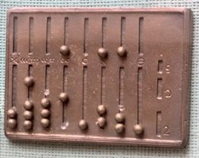
Alguses...
...mis seal täpselt oli, selle kohta on mitu arvamust :)
Igatahes hakkas keegi karvane
kodanik varsti peale loomist /
puu otsast laekumist kivide ja
puupulkadega arvutama
Esimene teadaolev arvutus-
vahend - abakus ehk arvelaud
– oli Egiptuses arvatavasti
olemas juba 3000 (mõnedel
andmetel isegi 3500) aastat eKr
Kasutatud pildimaterjal pärineb üldjuhul Wikimedia
Commonsist (CC BY-SA litsentsi alusel)

Slide 3
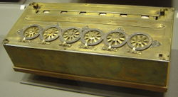
Mõned järgmised
u. 1500 - Leonardo da Vinci aritmomeeter (reaalse eksistentsi üle vaieldakse) – liitmismasin
1623 – Wilhelm Schickardi (Tübingen) liitmis- ja lahutamismasin (kuni 6-kohalised arvud)
u. 1640 (1645?) - noor Blaise Pascal loob oma arveametnikust isa aitamiseks
"aritmeetilise masina" (tuntud
ka kui “Pascaline”), mis suutis
teha 4 põhitehet

Slide 4
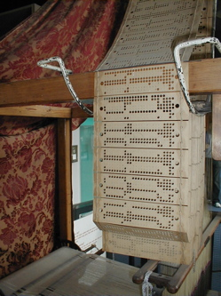
...
1632 loob William Oughtred Oxfordis arvutuslükati (ilma aknata - selle lisas prantslane Amedeé Mannheim aastal 1859)
1705 – G. W. Leibnizi kahendsüsteem
1800/1801 - esimene "programmee-
ritav tööpink" – Joseph Marie Jacquard'i perfokaartjuhtimisega kangasteljed
1822 - inglise matemaatik Charles
Babbage: "Difference Engine", 1830
perfokaardipõhise "Analytical Engine'i"
kavand

Slide 5

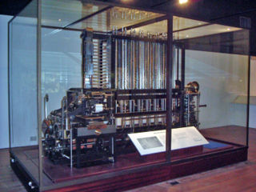
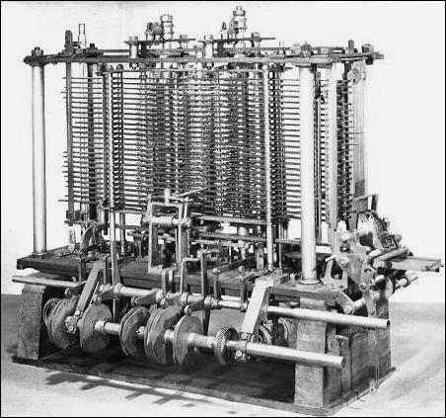
Babbage’i masinad
Difference Engine Analytical Engine
(reproduktsioon Briti Teadusmuuseumis) (pilt veebilehelt http://www.kerryr.net/
pioneers/gallery/ns_babbage6.htm)

Slide 6
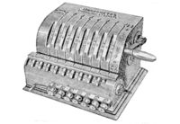
...
1857 – mitmekülgne inglise leiutaja sir Charles Wheatstone võtab kasutusele lintsalvesti - kaherealise morselindi
1874/78 - rootslase Willgodt Odhneri
aritmomeeter, meil tuntud kui "Felix"
1889 – Herman Hollerith patenteerib
elektrilise tabulatsioonimasina, mida
kasutatakse USA 1890. aasta rahvaloendusel (tema firmast kujuneb 1924. aastaks IBM)
1936 – Dvoraki klaviatuur

Slide 7
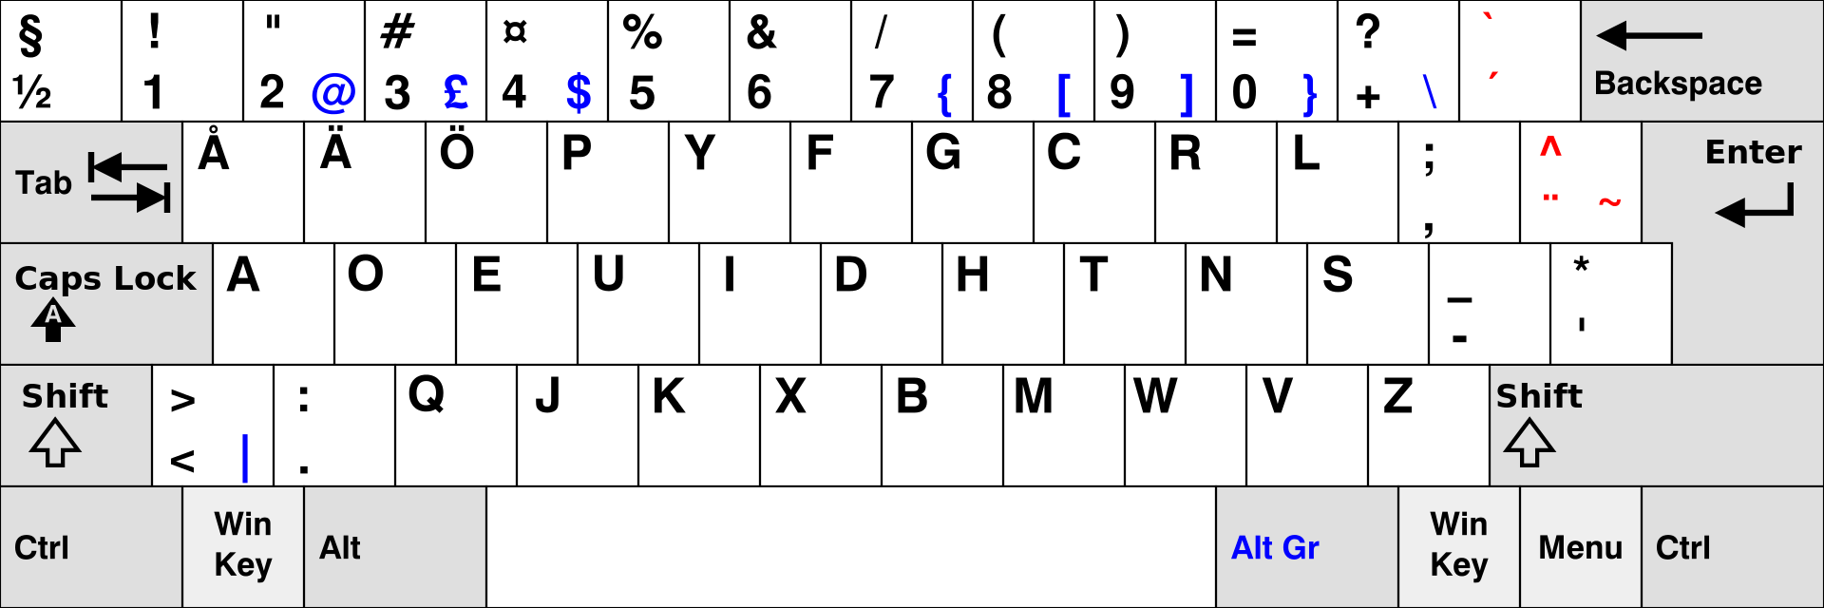
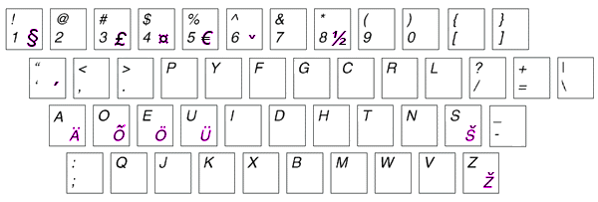
Svoraki (rootsi) ja mitteametlik eesti variant Dvoraki klaviatuurist

Slide 8
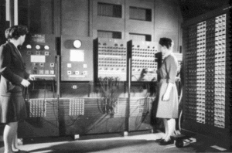
Esimene?
Tänapäevases mõistes esimese elektron-arvuti kandidaadina pakutakse nelja masinat:
ENIAC (Electronic Nu-
merical Integrator and
Computer) – Pennsylva-
nia Ülikool 1943, John
Mauchly & J. Presper
Eckert

Slide 9
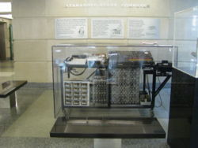
Või...?
ABC (Atanasoff-Berry
Computer) - Iowa State
College, John Vincent
Atanasoff & Clifford
Berry
1973. aasta kohtuvaidluse ENIACi vastu võitis ABC, kuid asi pole tänini selge

Slide 10
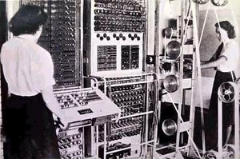
Või hoopis...?
Colossus - Bletchley Parki
dešifreerijate (Alan Turing
& Co., sakslaste Enigma
lahtimuukijad) "kräkkimis-
masin" 1943. aastast (juba
varem olid olemas elektro-
mehaanilised “bombed”)
Küsitav on aga, kas see aparaat oli arvuti tänapäeva mõttes (või oli tegu siiski mingi "alama" masinaga)

Slide 11
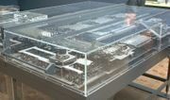
Aga äkki...?
Z1, Z2, Z3 - Konrad Zuse
looming Hitleri-Saksamaal.
Z1 juba 1936-38, teised
sõja ajal. Zuse masinad
töötasid kahendsüsteemis
Zuse programmeerimiskeel Plankalkül pretendeerib esimese nüüdisaegse programmeerimiskeele nimele (enamik varem esimeseks peetud ALGOLi elemente sisaldus juba seal)

Slide 12
Kiviaeg
1945 – EDVAC, esimene kahendarvuti
1945 (47?) - Grace Murray Hopperi „puuk“
1948 - UNIVAC, esimene kommertsarvuti. Bell Labsi töötajad patenteerivad transistori
1950 – MESM, esimene N. Liidu arvuti. Alan Turing avaldab Turingi testi põhimõtted
1954 - transistorite masstootmine
1956 - esimene transistorarvuti TX-O
1958 - Texas Instruments loob integraalskeemi

Slide 13
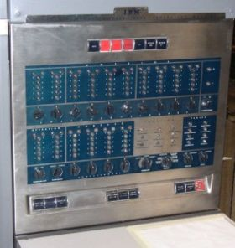
Näide: IBM 650 (1954-62)
Arvuti kaal > 900 kg
Toiteploki kaal ca 1350 kg
Mõlemad paiknesid
1,5x0,9x1,8-m kappides
Hind ca 500 000 $, kuu
rendihind 3500 $ (tollases
rahas!)
Trummelmälu 2000
10-kohalise sõnaga

Slide 14
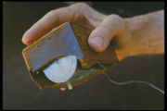
...
1963 - Douglas Engelbart
patenteerib arvutihiire
1964 - Dartmouthi kolledžis
sünnib BASIC. DEC-ilt ilmub
esimene miniarvuti PDP-8
1966 - esimene ketassalvesti (IBM)
1967 - esimene flopiketas (IBM)
1968 - D. Engelbart teeb Stanfordis
valmis hiire, klaviatuuri ja ekraani-
akendega kasutajaliidese. Inteli asutamine

Slide 15
The Summer of Love
... ehk 1969:
  Asutatakse AMD (Advanced Micro Devices)
  AT&T töötab välja Unixi
  HP töötab välja laserprinteri põhimõtted
  Interneti sünniaasta (tinglikult)
+ veel:
inimene astub Kuule
Helsinkis sünnib Linus Torvalds :)

Slide 16
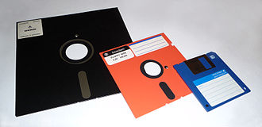
70-ndad
1970 - Xerox asutab PARC-i
1971 - IBM võtab kasutusse
8-tollise disketi. Niklaus Wirth loob Pascali
1972 - Intel 8008 - esimene 8-bitine mikro-protsessor (200kHz). Vastloodud Atari firma laseb välja esimese laialtlevinud videomängu (tänases mõttes konsooli) Pong. William H. Gates ja Paul Allen loovad Traf-O-Data

Slide 17
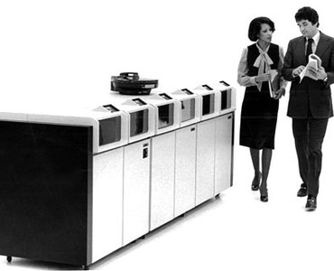
...
1973 - Gary Kildall loob PL/M baasil
CP/M-i. Bob Metcalfe'i doktoritöö
Ethernetist. IBM 3340 "Winchester"
annab nime kõigile vintidele
1974 – Dennis Ritchiel valmib C
(arendati alates 1969. aastast)
1975 - Gates ja Allen loovad oma BASICu ja hakkavad litsentse müüma - Microsofti sünd. IBM teeb „Portable PC” (luggable...). Ilmuma hakkab ajakiri "Byte". “Computer Store”, esimene arvutipoodide kett USA-s
https://www.ibm.com/ibm/history/exhibits/storage/storage_3340.html

Slide 18
...
1976 - Steve Jobs ja Steve Wozniak asutavad Apple'i. "Konstruktorarvuti". Asutatakse US Robotics. Inteli ja AMD ühilduvuskokkulepe. An Wang ehitab tekstiprotsessori. Xerox Note-Taker on esimene tõeline kantav arvuti
1978 - Intel tutvustab 4,77 MHz 8086 protsessorit
1979 - turule tuleb VisiCalc. Esimene 16-bitine protsessor Motorola 6800. IBM ehitab esimese laserprinteri

Slide 19
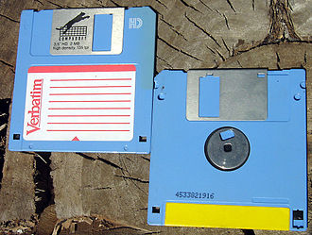
80-ndad
1980
  MS-ilt XENIX OS (sisuliselt Microsoft Unix!!)
  Trall Seattle Computer Productsi QDOSi (Quick-And-Dirty Operating System) ümber - MS nihverdab QDOSi endale, pidades juba paralleelselt IBMiga läbirääkimisi “oma süsteemi” pakkumiseks IBMi arvuteile
  Sony tutvustab 3,5-tollist disketti
  ja Seagate 5,25" kõvaketast
  CD-audio standard (Philips, Sony)

Slide 20
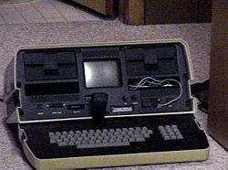
...
1981 - MS saab QDOSi lõplikult kätte ja nimetab selle MS-DOSiks. IBM PC võidukäik. Novell loob esimese toimiva võrgu-failijaotussüsteemi. Osborne 1-st saab esimene reaalselt edukas „sülearvuti“.
1982 - IBM vahetab PC-del CP/M
MS-DOS 1.1 vastu. Kloon-PCd.
Mouse Systemsilt PC hiir. Intelilt
6 Mhz 286-protsessor. SunOS
1.0 (tänase Solarise esivanem)

Slide 21
...
1983 -IBM PC XT, Apple IIe ja Lisa (Macintosh?). Esimene "windoosa"... Wang loob SIMM-mälumooduli. Bjarne Stroustrup töötab välja
C++. Multi-Tool Word, WP 3.0 ja Lotus 1-2-3. Richard Stallman alustab GNU projekti
1984 - IBM PC AT ja 16 värviga EGA-graafika. Philips teeb esimese CD-ROMi. HP LaserJet-printeriseeria algus. MIT saab valmis X Window Systemi. Aleksei Pažitnov kirjutab Moskvas Elektronika 60-le Tetrise algversiooni.

Slide 22
...
1985 - ametlik Windows 1.0. Steve Jobs asutab NeXT-i
1987 - Sun SPARC, PC 386/20. Windows 2.0 ja Win/386. MS ja IBM koostöös valmib OS/2. 256 värviga VGA graafikastandard
1988 – 386(DX & SX). SCSI spetsifikatsioon. HP toob turule Deskjet-tindiprinteri.

Slide 23
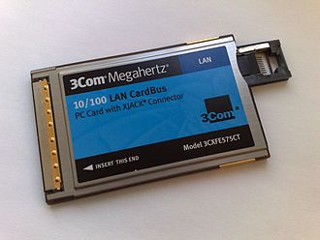
...
1989 - Intelilt 486-protsessor. PCMCIA laienduskaardisüsteem sülearvutitele. Creative Labs loob SoundBlasteri
1990 - esimene arvestatav Windows - 3.0. Berkeley Ülikoolis luuakse 4.3BSD, esimene sealne AT&T koodist vaba Unix – BSD seeria algus

Slide 24
90-ndad
1991 - Internetis kaob ärikeeld. Keegi L. Torvalds saadab uudisegruppi teate "uuest Unixi-laadsest operatsioonisüsteemist". MS sulatab kokku Windowsi ja OS/2 - sünnib NT 3.0. SunOS-ist saab Solaris. PCI-siinistandard. Esimene värviskanner HP ScanJet IIc ja esimene stereohelikaart (SB Pro Deluxe)
1992 - Win 3.1. Bill G. saab USA rikkaimaks inimeseks

Slide 25
...
1993 - Intel Pentium. Pinnacle Micro teeb esimese CD-Ri. MS NT 3.1. Plug-and-Play. FreeBSD, OpenBSD ja NetBSD (umbkaudu samal ajal)
1994 - Win 3.11, NT 3.5 (workstation + server) ja viimane MS-DOS - 6.22. Netscape 1.0. IBM-i, Motorola ja Apple "contra-Win" vandenõu. ZIP-kettad Iomegalt. 2 miljonit Pentiumit sisaldavad "puuki". USB standardi esimene tööversioon 0.7

Slide 26
...
1995 - Netscape keeldub MS pakkumisest - brauserisõja algus. Intel P6 (Pentium Pro). MS-lt Win 95, Office 95 ja NT 3.51. DVD esmatutvustus
1996 - Office 97 ja NT 4.0 esmaversioonid. Esimene reaalselt toimiv IE - v. 2.0
1997 - MS esmakordselt monopolismisüüdistuse ees

Slide 27
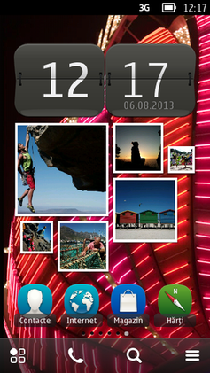
...
1998 - Pentium II, Win 98. Netscape'i lähtekood kuulutatakse vabaks. AOL ostab NS. Apple iMac toob firma taas kasumisse. Võrguäribuumi algus USA-s. USB 1.1 paneb aluse selle valitsusajale. Mobiilimaailmas teeb kiire tõusu Symbian (2006. aasta tipp: 73% turuosa)
1999 - Pentium III ja Athlon. MS kohtuasi jätkub. Win 2000 esmaversioon
2000 - Protsessorid üle 1GHz. Õnnetus nimega Win ME. Windows 2000 SR-1 paikab üle 300 vea. DivX. WordPerfect Office for Linux. "Suur Pauk" aasta alguses jäi ära. USB 2.0 ja mälupulkade tulek. DVD-seadmete odavnemine ja kiire levik

Slide 28
Uus sajand
2001 - Protsessorid üle 2GHz. MS Windows XP, Office XP ning “Licensing v6” ehk “tarkvara ei kuulu sulle”. OS X (praegu macOS) ehk uhkes firmakuues Unix (Darwin). Staroffice'ist eraldub Openoffice.org
2002 - Traadita Interneti ja sülearvutite (esialgu ka desknote’id) kiire levik. Apple kolib Inteli-põhisele riistvarale. Vaba tarkvara levik arengumaades (aga BSA kampaaniaämber aitab seda promoda ka Eestis). MS lubab järgmist Windowsi 2003. aastaks.

Slide 29
...
2003
  ilmub Windows 2003 Server, Longhorn (hilisem Vista) aga hilineb
  Traadiga (ADSL ja kaablimodemid) ja traadita (WiFi) püsiühenduste kiire levik, GPRS tõus ja langus Eestis. Tallinnas asutatakse Skype.
  Müncheni linn kolib vabale tarkvarale (MS vs SUSE), SCO alustab kohtuprotsessi

Slide 30
...
2004
  Lahingud tarkvarapatentide ümber Euroopas (mh esines IT kolledžis sel teemal Richard Stallman). Microsoft teeb Eestile “soodsa pakkumise” ehk sisuliselt ostab ära enamiku riigiasutusi. Püsiühenduste hinnad jätkavad Eestis langustrendi.
  Uued 2.6 kerneliga Linuxi distrod vs Windows XP SP2 (Longhorn viibib endiselt)
  Võrguräkiti esiletõus (mh skeem „tulid idast, katsetasid Eestis ja läksid läände kasutama”)

Slide 31
...
2005
  Euroopas saavad tarkvarapatentide pooldajad lüüa, EP võtab kogu seaduse päevakorrast maha
  Google ostab Android Inc ja hakkab süsteemi edasi arendama (sama tehakse YouTube’iga).
  Mark Shuttleworthi aasta varem loodud Ubuntu Linuxist saab Linuxi maailma suurjõud
  Eestis hakkab laiemalt levima Apple’i toodang

Slide 32
...
2006
  märtsis Euroopas veel üks patendimadin ("patentide harmoniseerimine") ning Microsofti ja Novelli koostöölepe
  MS Vista nihkub uude aastasse. Nicholas Negroponte käivitab OLPC projekti. MacBook Pro ja iMac.
2007
  MS Office 2007. Eesti aprillimadinad koos DDOS-rünnakutega (riik pääseb suhteliselt kergelt). SCO kohtuasja lõpp. Viimaks ilmuv Vista komistab XP taha. Google asutab Open Handset Alliance'i ning Android tõrjub mõne aastaga turult nii MS kui ka Symbiani

Slide 33
...
2008
  Peale jätkuvat madinat dokumendivormingute ümber (MS OOXML vs ODF) teatab MS mais ODF ametlikust toetusest Office 2007 SP2-s
  Bill Gates loobub täistöökohast Microsoftis. MS lõpetab peale mitut pikendust XP müügi, lootes Vista levikut parandada (ent üha enam tõmmatakse paralleele Vista ja Win ME vahel)
  Gruusia/Georgia sõda ja DDOS. Apple loob OS X põhjal iPhone OS-i (hiljem iOS), iPhone'i kiire levik

Slide 34
...
2009
  Windows 7. Androidi turuosa kasvab aasta jooksul paarilt protsendilt paarikümnele. OS X kolib lõplikult Inteli peale ning ei toeta enam varasemat PowerPC arhitektuuri
  Turule tuleb uut tüüpi raha: Bitcoin
  Rootsi riik paneb kinni Pirate Bay (koos tegijatega)
  Sügisel levib uudis SCO elluäratamisest, ent tõsist „uut ringi“ enam alustada ei suudeta
  IT Kolledž hakkab arvutiklassides omamaist Estobuntut kasutama

Slide 35
...
2010
  Apple iPad vallutab suure osa tahvelarvutite turust. Google contra Hiina. Taani kehtestab ametlikult riigisfääris vabad failivormingud
  Microsoft üritab CodePlexile vaba tarkvara maailmas laiemat toetust võita. Suni ostnud Oracle hakkab mitme asja litsentse kinni keerama, OO.o-st eraldub LibreOffice. Mobiilindust valitseb Android iOSi ja Windows Mobile'i ees, viimane vahetatakse Windows Phone’i vastu

Slide 36
...
2011
  Windows XP turuosa langeb viimaks alla 50%. Microsoft sõlmib partnerlusleppe Nokiaga. Steve Jobsi haigus ja surm
  Linuxi maailmas tekib üksjagu kära graafiliste kasutajaliideste (Unity, Gnome 3) ümber. LibreOffice 3.4 on Oracle'i OO.o-ga võrreldes selge samm edasi, viimane loobub OO.o ärilisest arendamisest
  IT Kolledžist saab esimene Linux Professional Institute'i akadeemiline koolituspartner Põhja-Euroopas

Slide 37
...
2012
  Euroopast alanud finantskriis on üksjagu räsinud ka IT maailma. Neljatuumalised mobiiliprotsessorid. Microsoftil valmib Windows 8 ja Surface. Samsungi-Apple'i vägikaikavedu
  Linuxi maailma esidistroks kerkib Linux Mint (MATE ja Cinnamoni toel), samas tuleb suurem tõrge UEFI alglaaduri kasutuselevõtuga
  Sotsiaalmeediat endiselt valitsev Facebook jõuab tagasilöökidest hoolimata miljardi kasutajani. Curiosity jõuab Marsile
  Maailmalõpp jäi taas kord ära...

Slide 38
...
2013
  Uued kuumad märksõnad: pilvarvutus, suurandmed ja küberkaitse
  Windows 8 jätkab „üle ühe kasutuskõlblik“ trendi
  MSN-i ajastu lõpp. Steve Ballmer teatab tagasiastumisest
  Maamehed kipuvad ESTCube'iga ilmaruumi lendama

Slide 39
...
2014
  Microsoft spekuleerib Windows 9 ümber (8 ja 8.1 on selge pettumus)
  Suurte Puukide Aasta Unixi/Linuxi süsteemides (Heartbleed, Shellshock, POODLE)
  Mängurid vaatavad tänu Steamile uuesti Linuxi poole
  Maailm kisub karvaseks ning küberturvalisus on taas kord aktuaalne

Slide 40
...
2015
  Windows 10 tuleb välja, esmakordselt (paljudele) tasuta. Pahandused privaatsuse ja nuhkimise ümber – esmakordselt kõlab soovitus töölaud Linuxile kolida juba laiemalt kui vaid nohikute ringis. MS sisuliselt loobub mobiiliarendusest (viimane Windows Phone’i versioon).
  Apple Watch, ilmselt seni edukaim nutikell
  Hiinas lõpeb 15-aastane mängukonsoolide keeld
  Eestlased korraldavad esimese Küberolümpia

Slide 41
...
2016
  Windows 10 maadleb turuosaga (enim jääb jalgu taas kord teine Windows, seekord 7). “Anniversary Update” (Redstone) augustis vihastab välja hulga nohikuid
  Mirai võtab maha Twitteri, GitHubi jmt esimese järgu saidid
  Apple nimetab enda süsteemi (jälle) macOS’iks
  Palju (natuke imelikke) inimesi jookseb nutiseadmetega mööda tänavaid ja ajab taga Pokemone...

Slide 42
...
2017
  Kübersõjad Ukrainas (Petya, NotPetya)
  Asjade Internetist kipub saama Asjade Botnet
  Ubuntu loobub viimaks palju paksu verd tekitanud Unity töölauast
  Tippmängur Daniil „Dendi” Išutin saab DotA 2-s tehisintellekti (OpenAI) käest pähe
  Eestis lärmatakse taas ID-kaardi ja e-valimiste ümber

Slide 43
...
2018
  Meltdown & Spectre – paljude arvutite mälu osutub haavatavaks
  Cambridge Analytica ja 50 miljonit FB kasutajaprofiili
  EL üldine andmekaitsedirektiiv (GDPR)
  Microsoft ostab GitHubi ja IBM Red Hati
  Suuremahuline andmeleke Eestis aasta lõpul

Slide 44
...
2019
  „Vana kooli” veebiteenuste taandumine (Google+ ja Yahoo Groups)
  Google/Wing – postidroonid ja segadus FAA lubadega (loeti lennukiteks!)
  Google’i (vaieldav) kvantüleolek
  COVID-19 algus Hiinas
2020
  Esimene pandeemia-aasta - taas reageerivad esimesena pätid, aga edenevad ka mitmed kasulikud lahendused (sh suhtlusvahendid)
  Elon Muski Neuralinki katsetused (aju-arvutiliides sigadel)

Slide 45
...
2021
  Windows 11 ja macOS Monterey, Android 12 ja iOS 15
  Kübersõda Sri Lankal („Tamili Tiigrid”), suured lunavararünded Iirimaal ja Uus-Meremaal
  El Salvador kuulutab Bitcoini tavaraha kõrval võrdväärseks maksevahendiks
2022
  Sõda (sh kübersõda) Ukrainas – sh Operation Russia Anonymouse poolt
  Microsoft kavandab Blizzardi ostmist

Slide 46
...
Mõned praegused märksõnad
  Turvalisus ja privaatsus (eriti PIBKAC)
  Kübersõda
  Tarkvara müümist asendab üha enam rent
  Pilv oma hea ja veaga
  (Pahade) Asjade Internet
  Damb... noh, tavakasutajad
  ...

Slide 47
Lõpetuseks
Ajaloo tundmaõppimine on abiks – ei pea teiste tehtud lollusi enam ise üle tegema
Mõnel juhul aitab läbi näha mõningaid turundusnippe ja sigadusi
Aitab väärtustada olemasolevat

Slide 48
Teemakohast lisalugemist
Levy, Hackers: the Heroes of the Computer Revolution
Freiberger & Swaine, Fire in the Valley: the Making of Personal Computer
Gates & Myrhvold, The Road Ahead (ka e.k.)
Carlton, Apple (ka e.k.)
Vise, The Google Story
Moody, Rebel Code: Inside the Open Source Revolution
...

Slide 49
Tänaseks aitab.

